Slide 1
Sensitivity Is Not Fragility:
Shared Visual Responses in Vision-Language-Action Policies
视觉-语言-动作策略中的共享视觉响应
[Jinwen He]
组会汇报 · 2026 年 11 月 12 日 · CVPR 2027 投稿稿件
Notes:
今天汇报我们准备投 CVPR 2027 的论文。题目的意思是：视觉扰动引起的内部、动作和运动变化（敏感性）并不等同于任务失败（脆弱性）。汇报顺序和论文一致：引言、相关工作、分析框架、第 4 节的共享响应与恢复实验、第 5 节的执行研究，最后是结论和局限。

Slide 2
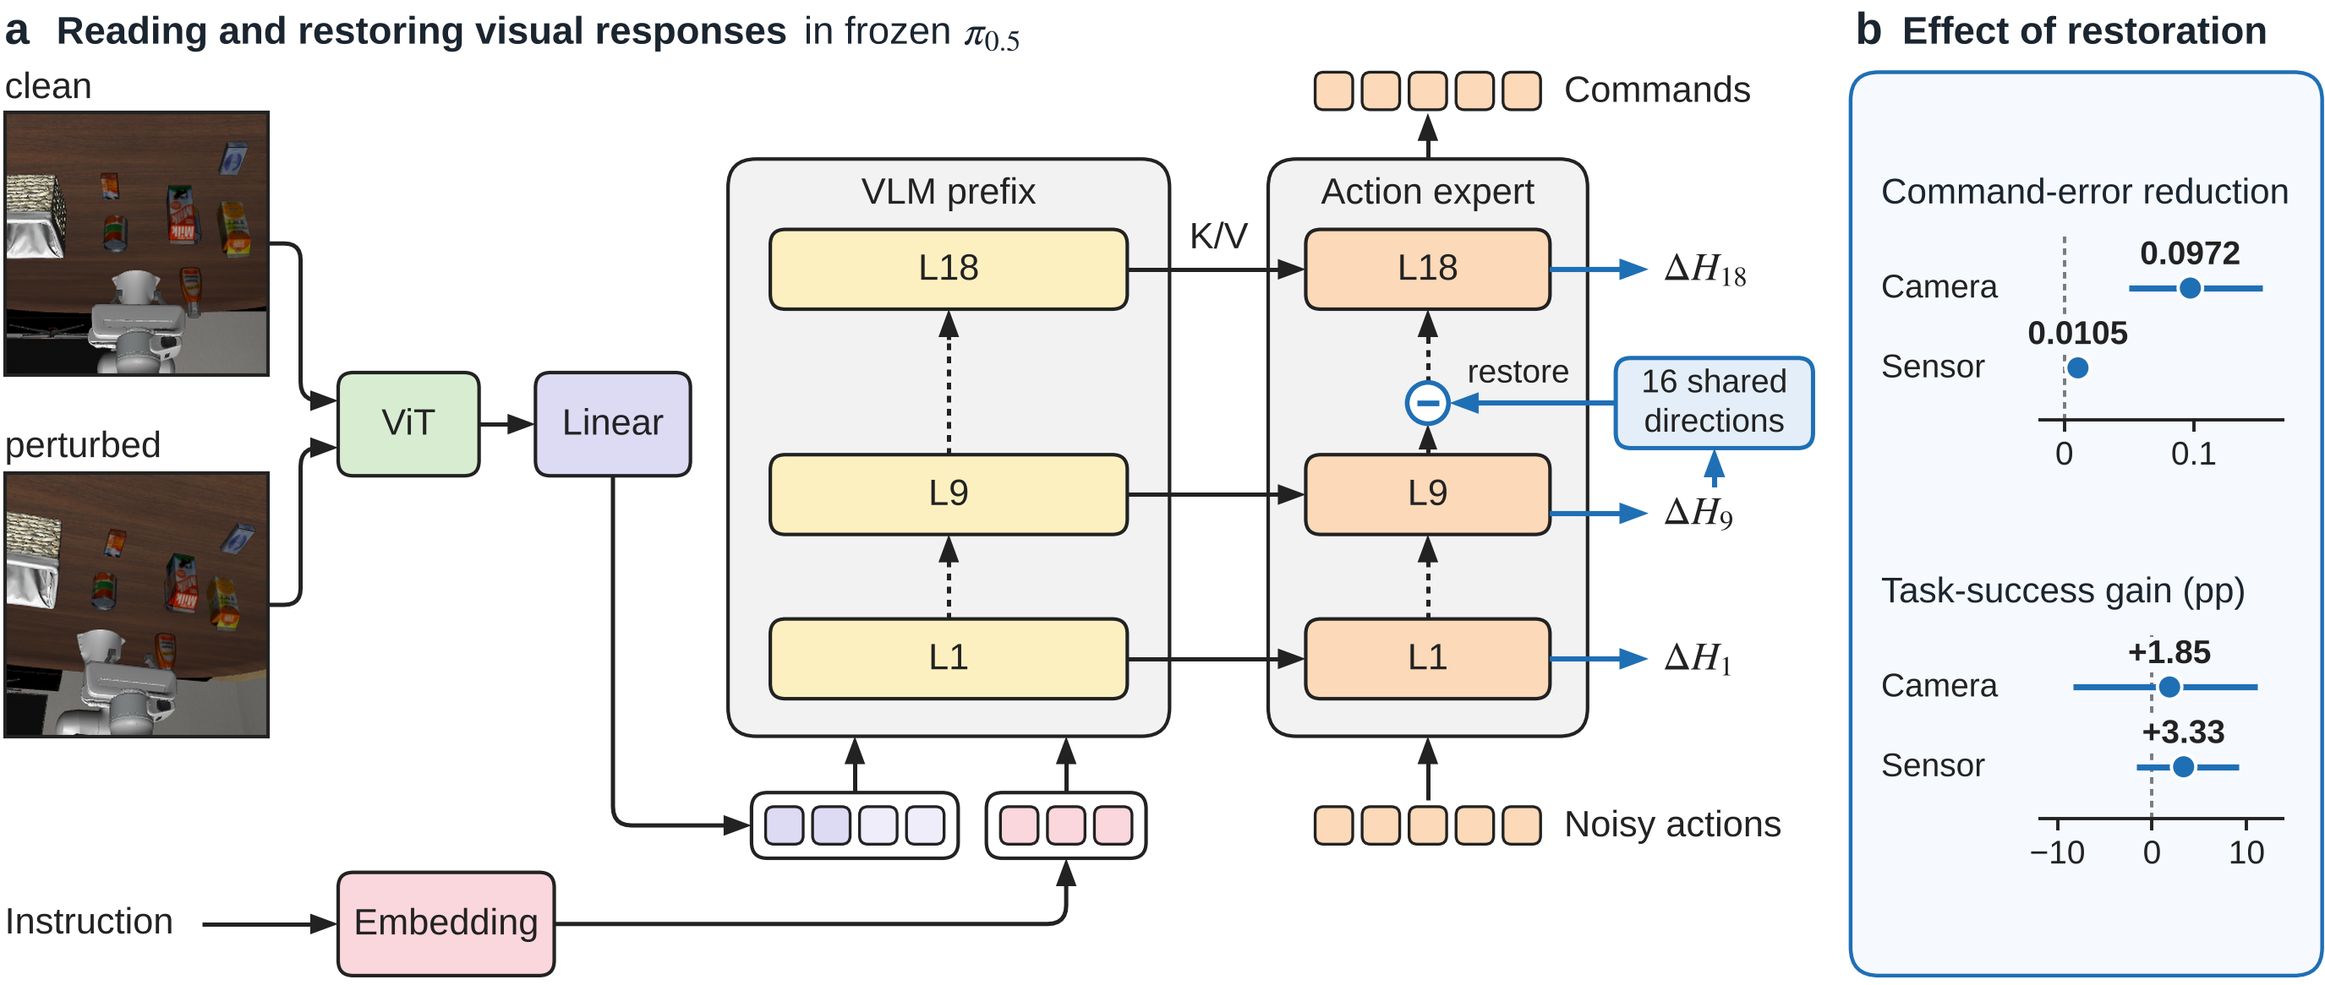
Sensitivity Is Not Fragility｜全文概览
核心贡献：我们在冻结的 π0.5 中发现了可跨任务与扰动类别复用的共享视觉响应，在生成过程中恢复这些成分无需重训即可修正动作指令；执行研究进一步表明，动作与运动偏差的大小并不直接决定任务成败。
研究问题
不同视觉扰动是否引起共享的内部响应？
在生成过程中恢复这些响应，能否修正动作？
动作变化对运动和任务结果意味着什么？
研究设置
LIBERO 微调后冻结的 π0.5 与 π0，不做训练
LIBERO-Plus 四类扰动：Background、Camera、Light、Sensor Noise
三项配对研究：内部记录 404 对；原生恢复 216 对（31 个独立任务）；配对执行每个策略 202 个 settings
发现 1｜共享响应（§4.1–4.2）
发现 2｜内部恢复（§4.3）
发现 3｜执行后果（§5）
16 个共享方向在联合留出的任务与扰动类别上保留 36.5–83.6% 的响应能量，同秩 clean / 随机方向不超过 10.2%
L1 最适合重建响应，L18 最适合预测指令变化
在 L9 恢复 16 维共享坐标，指令误差 Camera 0.409 → 0.312、Sensor 0.209 → 0.199，6 项同时区间均为正
观测成功率高 1.85 / 3.33 个百分点，区间包含 0
初始指令变化与早期运动的秩相关为 0.95–0.97，重规划后降至 0.41–0.47
π0 在 Sensor Noise 下运动仅为 clean 重采样差异的 0.58 倍，成功率仍下降 14.3 个百分点；净成功率不变也可能掩盖结果翻转
Notes:
这一页是全文概览，先用一句话说清核心贡献，再用论文图 1 说明我们在哪里读出响应、在哪里恢复。右侧是三个研究问题和实验设置。下方三栏分别对应三条发现：第一，共享响应可以跨任务和扰动类别复用，且描述响应与预测动作的最佳层不同；第二，在 L9 恢复共享坐标可以在不重训的情况下降低初始指令误差，成功率的点估计也更高，但区间包含 0；第三，指令变化主导早期运动，而运动大小与任务成败没有简单对应。后面的幻灯片按论文顺序逐一展开。

Slide 3
1 引言：研究背景与动机
背景、视角、光照等视觉变化不改变任务本身，却显著影响 VLA 的行为。LIBERO-Plus 报告 π0 的成功率由原始 LIBERO 上的 94.2% 降至相机扰动下的 13.8%。
然而，动作偏差的大小并不能直接说明任务后果。我们的实验中观察到两种相反的情形：
设定 | 动作 / 运动的偏差 | 任务结果
π0.5，Light | 两种扰动下，前 5 条平移指令的平均偏差相差 5.12 倍 | 两种扰动与无扰动均为 77/80 次成功
π0，Sensor Noise | 平均早期运动偏差小于两次无扰动运行之间的差异 | 成功率下降 14.3 个百分点
本文用 sensitivity 描述内部特征、动作指令或运动的变化，用 fragility 描述任务成功率的下降，二者需要分别测量。
Sensitivity Is Not Fragility
3
Notes:
视觉扰动对 VLA 的影响已有充分报道，例如 LIBERO-Plus 中 π0 在相机扰动下成功率从 94.2% 降到 13.8%。但我们自己的数据里有两个对比：π0.5 在 Light 下两种扰动的指令偏差相差 5.12 倍，成功次数却都和无扰动一样是 77/80（补充 S10.6）；π0 在 Sensor Noise 下早期运动偏差比两次无扰动运行之间的差异还小，成功率却下降 14.3 个百分点。因此我们把 sensitivity 和 fragility 分开定义、分开测量。

Slide 4
1 引言：研究问题与思路
本文围绕三个问题展开：
不同视觉扰动是否在模型内部引起共享的响应？
恢复这些响应，能否修正策略生成的动作？
动作变化对机器人运动和任务结果意味着什么？
研究思路：
从扰动引起的特征差异中学习共享方向，并在拟合时未出现的任务与扰动类别上检验其复用（第 4.1–4.2 节）
利用同一物理状态的无扰动观测恢复这些方向上的坐标，检验能否修正策略自身的输出，并记录任务成功率（第 4.3 节）
在独立的执行研究中，比较有无扰动时的动作指令、机器人运动与任务结果（第 5 节）
研究对象：LIBERO 微调后冻结的 π0.5 与 π0；LIBERO / LIBERO-Plus 中的 Background、Camera、Light、Sensor Noise 四类扰动。
Sensitivity Is Not Fragility
4
Notes:
由上面的对比引出三个问题。如果不同扰动引起的内部变化有共同结构，就可以通过共同的内部成分来研究视觉鲁棒性，并直接在动作生成中检验这些成分的作用。所以我们先学习共享方向并做跨任务、跨扰动类别的留出检验；再用同一物理状态的 clean 观测恢复这些方向上的坐标，看能否修正策略自己的输出；最后在独立的执行研究中把动作、运动和任务结果联系起来。所有模型都是冻结的，不做训练。

Slide 5
2 相关工作
VLA 的视觉鲁棒性：LIBERO-Plus 系统评测背景、视角、光照与传感器噪声等变化，发现成功率大幅下降；BYOVLA 在部署时编辑与任务无关的图像区域，RoVLA 在训练中鼓励观测与指令变化下的一致预测。
VLA 的机制分析：VLA-Trace 追踪表征并干预注意力；Wulff et al. 用 activation patching 研究语言 grounding；Zhang et al. 将干预式视觉归因与泛化联系起来；SAE 分析发现可复用、可操控的运动与语义特征；COAST 由成功与失败的 rollout 构造激活子空间以改进执行。
超越成功率的行为评估：Higham et al. 刻画扰动下成功轨迹的平滑度、效率与夹爪行为；Sawada & Kasahara 比较配对执行，发现成功与失败的相反翻转会在总成功率中相互抵消。
本文定位：关注视觉扰动诱发的内部变化，即哪些成分跨任务与扰动类别复用、恢复其 clean 坐标能否修正动作偏差；同时以 clean 运行之间的差异为参照比较运动，并追踪丢失与新增的成功，将敏感性与任务后果联系起来。
Sensitivity Is Not Fragility
5
Notes:
相关工作分三类。鲁棒性方面，LIBERO-Plus 是评测，BYOVLA 和 RoVLA 分别在部署时和训练时提升鲁棒性，主要以成功率为指标。机制分析方面，已有工作研究了表征追踪、语言 grounding、视觉归因、SAE 特征和成功/失败激活子空间，但没有专门研究视觉扰动诱发的响应能否跨任务和扰动类别复用、能否在生成中恢复。行为评估方面，已有工作指出相同的成功率背后可能有不同的执行行为，以及配对结果的翻转会相互抵消。我们的定位是把这三方面放进同一套配对实验中。注意力分析作为补充放在 S20。

Slide 6
本文的主要发现与创新点
主要发现
扰动响应的共享结构：π0.5 中 16 个共享方向在联合留出的任务与扰动类别上重建响应，优于同秩的 clean 与随机方向；响应重建与动作预测偏好不同的层。
恢复共享成分修正初始指令：用同一物理状态的 clean 观测恢复共享成分，无需重训即可降低前 5 条平移指令的误差；Camera 与 Sensor 下观测成功率也更高。
动作、运动与任务结果：初始指令变化紧密对应早期运动；但 π0 在 Sensor Noise 下早期运动偏差低于 clean 重采样差异，仍损失 14.3 个百分点；净成功率不变也可能掩盖相反方向的结果翻转。
方法上的新意（在于实验设计，而非新算法）
以 clean–扰动配对差异学习方向，联合留出任务组与扰动类别，并设同秩 clean / 随机基底对照
在策略自身的生成过程中（每次 query、每个生成步）进行恢复，在独立确认集上以预设终点检验
以 clean 重采样差异作为运动尺度的参照，分别统计丢失与新增的成功
PCA、affine ridge 读出与坐标替换本身均为标准工具，不作为方法贡献
Sensitivity Is Not Fragility
6
Notes:
这一页对应引言末尾的三条主要发现，并说明我们的新意在哪里。需要强调的是，PCA、ridge 读出和坐标替换都是标准工具，我们不把它们当作新算法。新意在于针对 VLA 的实验设计和证据组合：方向从 clean 与扰动的配对差异中学习，并对任务组和扰动类别联合留出；恢复在策略自身的生成过程中进行，并在独立确认集上用预设终点检验；执行研究以两次 clean 运行之间的差异为尺度参照，同时分开统计丢失和新增的成功。

Slide 7
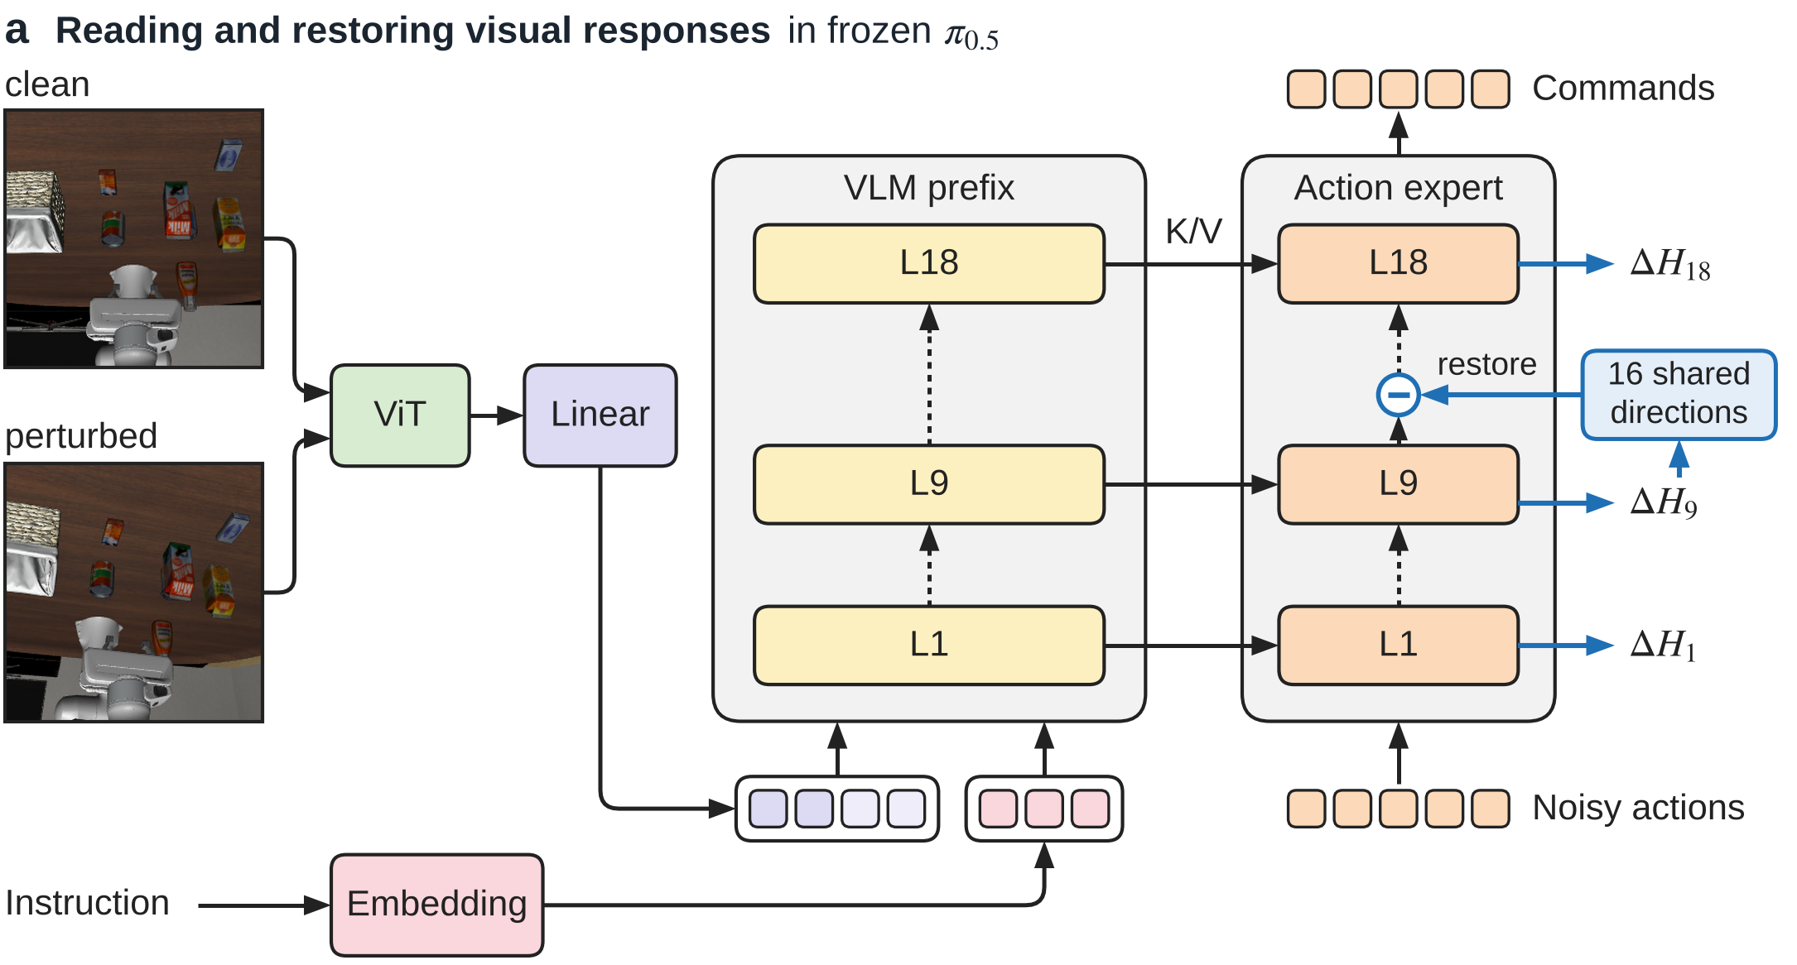
3.1 从观测到动作指令
每次 query，VLM 将主相机、腕部相机图像与任务指令编码为上下文 token（prefix）
action expert 从噪声 x₀ 出发，以 10 步 Euler 更新生成整段动作计划（π0.5 为 10 个动作）
执行前 5 条指令后取新观测并重新规划；前 5 个控制只由初始计划驱动
在 action expert 的 L1、L9、L18 之后记录隐状态，定义响应 ΔH = Hᵖ − Hᶜ，每层为 10 × 1024
clean 与扰动分支共享初始噪声，之后各自更新计划
论文图 1(a)：在冻结的 π0.5 中读出与恢复视觉响应
Sensitivity Is Not Fragility
7
Notes:
先介绍生成过程。每次 query，主相机、腕部相机和指令被编码为 prefix；我们分析的 π0.5 运行没有把关节值拼接进指令文本，π0 则额外有一个机器人状态 token。action expert 从噪声 x₀ 出发，用 10 步 Euler 更新整段计划，x(j+1) = x(j) + Δt·F(C, x(j), t(j))。适配器把每个动作转换成 7 维仿真控制，机器人执行前 5 条后再观测、重新规划，所以前 5 个控制是只由初始计划驱动的早期窗口。我们在 action expert 的 L1、L9、L18 后记录隐状态，响应定义为扰动与 clean 隐状态之差；由于两个分支只共享初始噪声，后续生成步的响应也包含计划演化的差异。

Slide 8
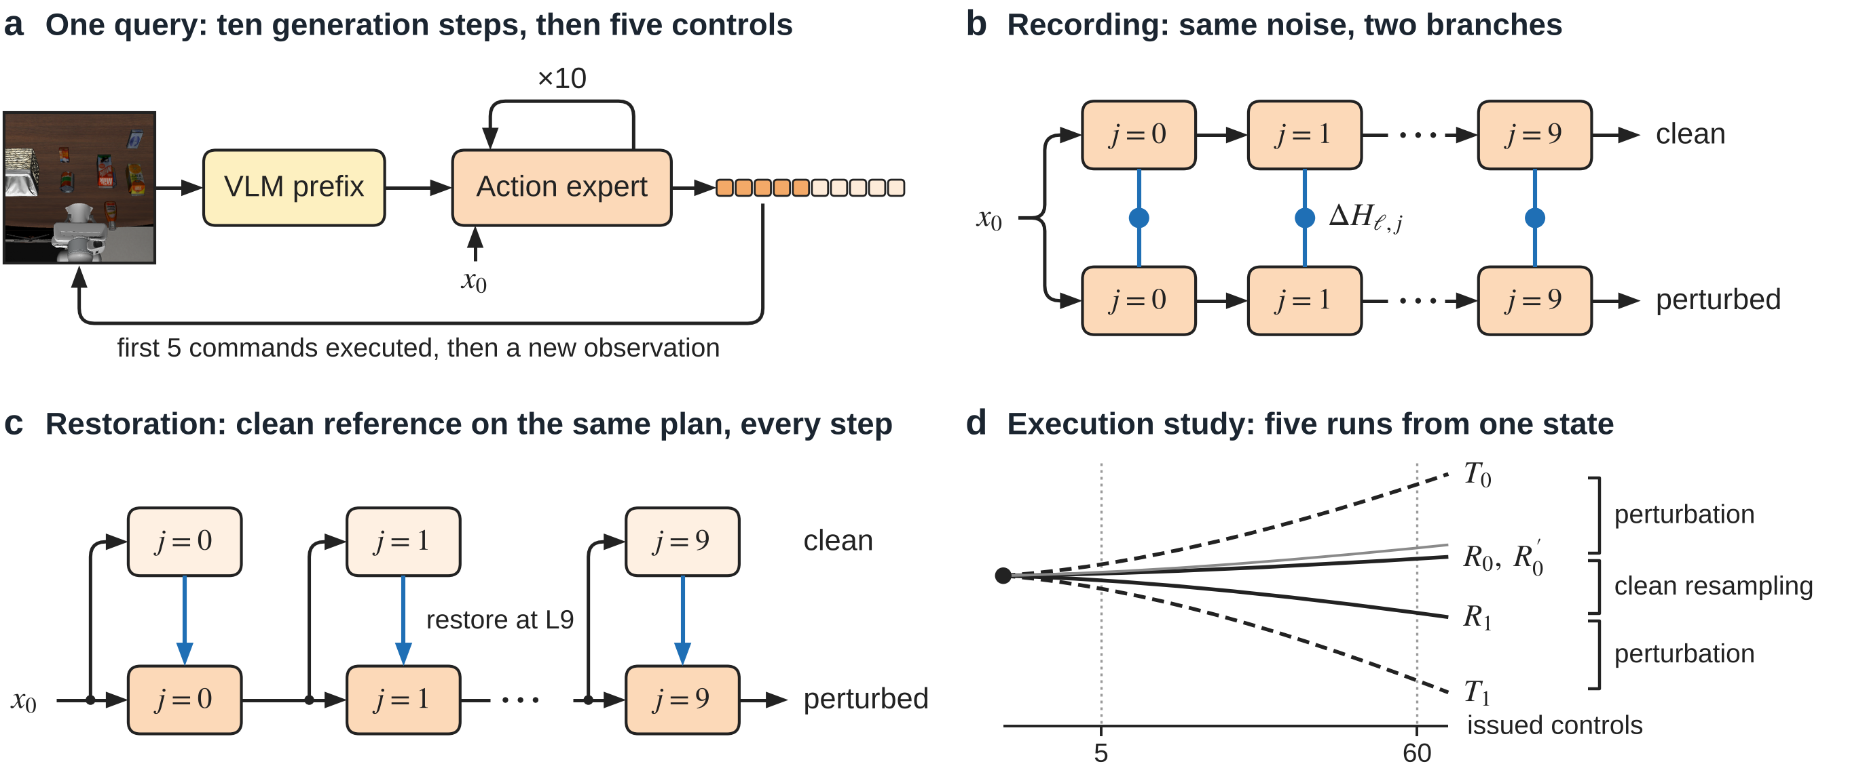
3.1 记录、恢复与执行的时间结构
论文图 2。(a) 每次 query 计算一次 prefix，action expert 用 10 个 Euler 步更新整段计划，执行前 5 条指令后进入下一次 query；(b) 记录：两分支共享 x₀，在每个生成步与采样层取 ΔH；(c) 恢复：每个生成步在干预运行当前的状态、计划样本与生成时刻计算 clean 参照，并将其共享坐标写入 L9 之后；(d) 执行：clean 运行 R0、R1 与扰动运行 T0、T1 使用两组策略噪声，R0′ 重复 R0。
Sensitivity Is Not Fragility
8
Notes:
这张图说明三种测量在时间上的位置。(b) 内部记录：两个分支从相同的 x₀ 开始，各自更新，在每个生成步取 ΔH。(c) 恢复：每个 query 的每个生成步都重新计算 clean 参照，参照对应的是干预运行自己当前的状态和计划，然后把 16 个共享方向上的坐标写回 L9 之后，后续仍使用扰动的 prefix。(d) 执行研究：从同一个状态出发跑 5 路，比较第 5 和第 60 个已执行控制后 T 与 R 的距离，并与 R0、R1 之间的距离（clean 重采样参照）比较；图中的轨迹是示意。

Slide 9
3.2 配对研究与比较方式
研究 | 评估规模
内部记录（π0.5） | 536 对 / 40 个任务；主分析 404 对 / 28 个任务（4.1–4.2 节）
配对执行（π0.5、π0） | 每个策略 268 个 settings / 40 个任务；主分析 202 个 settings / 28 个任务（第 5 节）
原生恢复（π0.5） | 独立确认集：31 个任务，Camera 96 对、Sensor 120 对（4.3 节）
setting 指一个任务在某一视觉变体下的设定。主比较使用四类扰动共有的 28 个任务上、带基准严重度标签的 202 个 LIBERO-Plus settings；每个 setting 有两组噪声匹配的 clean–扰动配对，共 404 个内部配对。
执行研究中，每个 setting 在两组策略噪声下分别比较 (R0, T0) 与 (R1, T1)。两次 clean 运行 R0、R1 之间的差异称为 clean 重采样参照；同噪声重复 R0′ 用于检查可重复性。
结果先在 setting 内对噪声平均，再在任务内对 setting 平均，任务等权；抽样区间对整个任务重采样。缺失结果保留计划分母，并给出所有可能取值下的上下界。
Sensitivity Is Not Fragility
9
Notes:
这张表对应论文表 1。三项研究使用不同的 episode：内部记录只在 π0.5 上做；配对执行两个策略都做；原生恢复使用独立的确认集，31 个任务与 9 个开发任务不重叠。所有 clean–扰动比较都保持任务不变，并匹配初始物理状态和动作生成噪声。统计上，区间以任务为单位重采样，并且以记录到的噪声输入和初始状态为条件；缺失结果的上下界与抽样区间是两回事（补充 S1、S4、S6）。

Slide 10
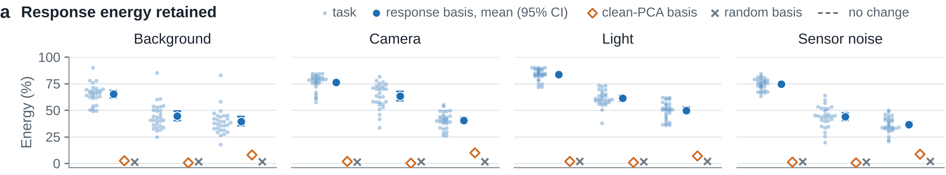
4.1 共享响应跨任务与扰动类别复用
在首个生成步记录 404 个配对的响应 ΔHᵢ（i 为 10 个计划位置之一）；对每个采样层用 PCA 拟合 16 个正交方向 B（1024 × 16），并联合留出测试任务组及其扰动类别
重建：ΔĤᵢ = μᵢ + (ΔHᵢ − μᵢ)BBᵀ，以保留的中心化响应能量衡量；同秩的 clean-PCA 方向与随机方向作为对照
共享方向保留 36.5–83.6% 的响应能量，clean 方向为 0.5–10.2%，随机方向为 1.3–1.9%；四类扰动中均值均为 L1 最高、L9 次之、L18 最低
π0 中同样存在重建优势，峰值在 L9（补充 S15）
论文图 3(a)：留出测试集上 16 个方向保留的初始步响应能量（小点为任务，大点为任务等权均值及 95% 区间）
Sensitivity Is Not Fragility
10
Notes:
第一个问题：不同任务、不同扰动引起的内部变化是否有共同结构。共享方向描述的是多个特征通道一起变化的方向，不是挑出的几个神经元。我们在首个生成步记录响应，在每个采样层用 PCA 拟合 16 个方向；联合留出测试任务组和它的扰动类别，共享 clean 参照的任务放在同一组。十个计划位置共用 B，每个位置 16 个坐标。重建使用的是已观察到的测试响应，因此衡量的是这组方向能覆盖多少响应，而不是预测未观察到的响应。clean 方向检验普通的 clean 状态变化能否提供同样有效的基底，随机方向给出不学习结构时的水平。结果：共享方向 36.5–83.6%，远高于 clean 的 0.5–10.2% 和随机的 1.3–1.9%。改变方向数、与训练均值模板比较时优势仍在（补充 S3）；另一个 LIBERO 研究显示早期观测学到的方向在后续观测上仍保持优势（补充 S8.1）。

Slide 11
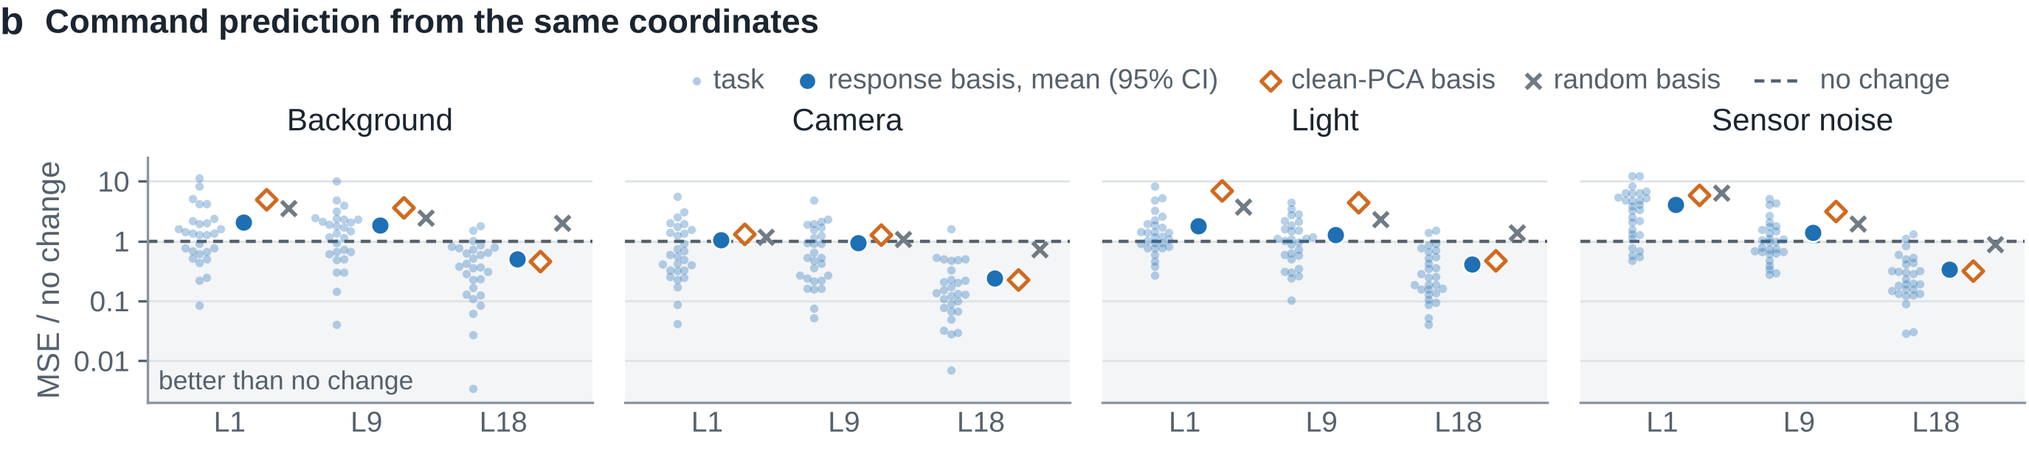
4.2 响应重建与动作预测偏好不同的层
使用与 4.1 节相同的 404 个配对与留出方式。affine ridge 读出由归一化的响应坐标预测首个 query 前 5 条平移指令的变化（15 维），其 MSE 除以“预测无变化”的 MSE；比值小于 1 表示优于该基线
各类扰动中，保留能量自 L1 至 L18 逐层下降，预测误差也逐层下降。以 Light 为例，三层保留能量为 83.6%、61.2%、49.8%，归一化误差为 1.764、1.284、0.407
逐任务比较，L1 重建最好且 L18 预测最好的任务数：Background 24/28，Camera 26/28，Light 与 Sensor 各 27/28
论文图 3(b)：由同一组坐标预测指令变化的归一化 MSE，阴影区域优于“预测无变化”。L18 上 response 与 clean 坐标之差的配对区间跨 0（补充 S3.4、S14）。
Sensitivity Is Not Fragility
11
Notes:
接着问：保留响应最多的层，是否也最能预测动作变化。用相同的样本和留出方式，固定的 affine ridge 读出从响应坐标预测前 5 条平移指令的变化。结果是两个目标偏好不同的层：L1 保留能量最多，L18 预测误差最低；这一差异在大多数任务内部也成立。注意四类扰动复用同一组 28 个任务，不能把任务数加总。相对无变化基线，response 基底在 L18 的四类扰动和 L9 的 Camera 上降低了误差；在 L1 和 L9 上 response 坐标优于 clean 坐标，但在 L18 上两者都优于基线，差异区间跨 0。其他读出器下基底排序会变化（补充 S14）。所以选层要看研究目标：描述响应和预测动作应分别检验。外部读出只能说明能读出什么，要知道这些坐标能改变什么，需要在策略内部恢复，这就是下一节。

Slide 12
4.3 恢复共享成分修正动作指令：方法
在预先指定的 L9，把 16 个共享方向上的分量替换为同一物理状态下 clean 观测给出的值，正交分量保持不变：
H′ = Hᵖ − (Hᵖ − Hᶜ)BBᵀ
每次 query 在干预运行当前的状态下渲染 clean 视图；Hᶜ 与 Hᵖ 使用相同的动作计划样本与生成时刻。之后继续使用扰动的视觉上下文生成，10 个生成步全部执行。
独立确认研究：31 个任务、216 个配对（Camera 96、Sensor 120），与 9 个开发任务不重叠。
主终点为任务成功率；关键次终点为首个 query 前 5 条平移指令相对配对 clean 运行的欧氏误差。
对照：未编辑策略；同秩 clean-PCA 方向与随机方向的恢复；完整 L9 替换（1024 个通道）作为参照。各基底拟合时均排除测试任务组与扰动类别，并各自写回实际的坐标差，因此写入幅度不同。
clean 参照是实验中用于检验作用的信息，本研究不将其作为部署方案。
Sensitivity Is Not Fragility
12
Notes:
这一节的问题是：在策略自身生成的过程中直接恢复这些成分，能否让生成的指令更接近无扰动参考。做法是在预先指定的 L9，把共享方向上的坐标换成 clean 值，正交分量保留。clean 视图每次都在干预运行自己当前的状态下渲染，并与扰动分支使用同一个计划样本和生成时刻。确认研究和 9 个开发任务完全不重叠，主终点和关键次终点都是预先指定的。clean 基底和随机基底检验“方向是否重要”；完整 L9 替换只是同一实验中的参照，不称为理论上限。由于每个基底写回的是它自己的实际坐标差，写入幅度不同；统一目标幅度的开发集对照在补充 S13.5。

Slide 13
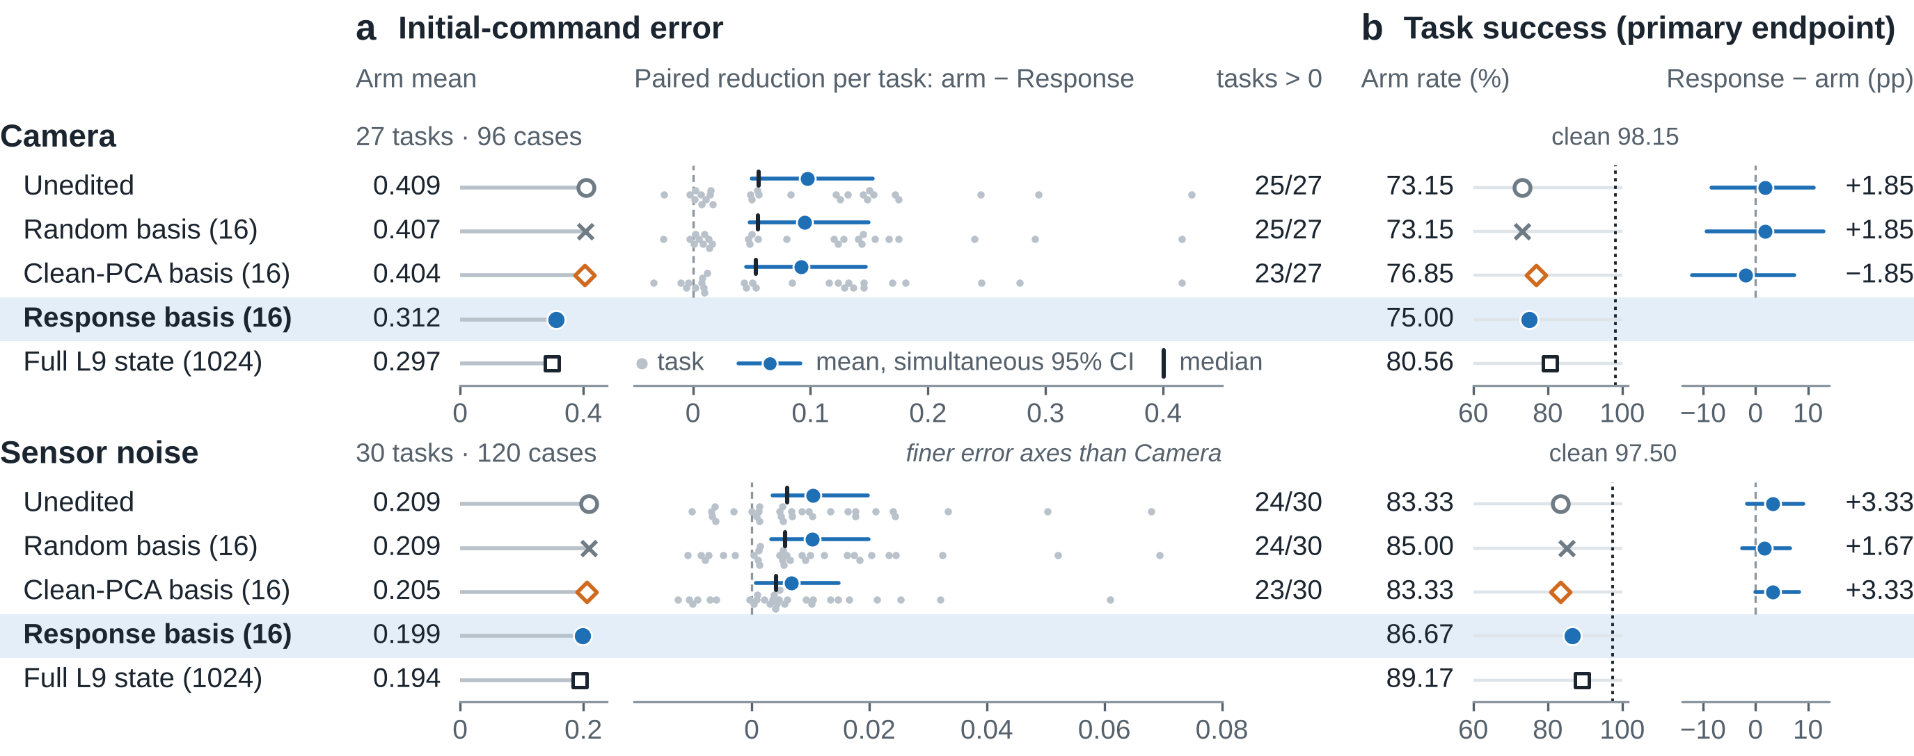
4.3 恢复共享成分修正动作指令：结果
指令误差：Camera 由 0.409 降至 0.312，Sensor 由 0.209 降至 0.199；相对未编辑、clean 与随机方向恢复的 6 项同时 95% 区间均为正。完整 L9 替换为 0.297 / 0.194，16 个方向约达到其误差降幅的 86.9% / 70.7%。
任务成功率：Camera 73.15% → 75.00%，Sensor 83.33% → 86.67%（clean 基线 98.15% / 97.50%）；同时 95% 区间为 [−8.33, 11.11] 与 [−1.67, 9.17] 个百分点，均包含 0，增益大小尚未精确估计。
Sensitivity Is Not Fragility
13
Notes:
图 4 左边是关键次终点：响应基底恢复把前 5 条平移指令的误差在 Camera 下从 0.409 降到 0.312，在 Sensor 下从 0.209 降到 0.199；与未编辑、clean 基底和随机基底相比，6 项同时区间全部为正。改善在任务间不均匀：Camera 27 个任务中 25 个、Sensor 30 个任务中 24 个有改善，中位数（0.056、0.006）低于均值。右边是主终点：观测成功率 Camera 高 1.85 个百分点，Sensor 高 3.33 个百分点，区间都包含 0，所以增益的大小还没有被精确估计。配对来看，Camera 下恢复使 7 个失败变为成功、5 个成功变为失败；Sensor 下分别是 7 和 3。结论是：以同状态的 clean 观测为参照，恢复共享成分无需重训即可修正策略的初始动作指令。

Slide 14
5.1 初始动作变化与早期运动
独立的 LIBERO-Plus 执行研究，策略不做编辑；每组比较匹配初始物理状态与策略噪声，按已执行控制数比较运动。
初始动作变化取前 5 条已发出平移指令之差的欧氏范数（15 维）；运动取 clean 与扰动运行末端执行器的距离，分别在第 5 与第 60 个控制后测量。第 5 个控制前尚无新观测进入，第 60 个控制时已多次重规划。
策略 | 控制 5 | 控制 60 | 差值（95% 区间）
π0.5 | 0.953 | 0.474 | 0.479 [0.368, 0.593]
π0 | 0.974 | 0.409 | 0.566 [0.463, 0.671]
初始指令变化与末端执行器距离的任务加权秩相关（完整 40 任务面板，区间为任务 bootstrap）
同一视觉条件在两组策略噪声下引起相近的指令偏移：一致性得分（1 表示方向与幅度均相同）在 π0.5 中为 0.884–0.920，在 π0 中为 0.799–0.889。
初始动作响应直接反映在早期运动中；经过后续观测与重规划，二者的关联减弱。
Sensitivity Is Not Fragility
14
Notes:
第 5 节进入独立的执行研究，策略不做任何编辑。这里要区分生成步和已执行的控制步：前 5 个控制执行的是初始计划的前 5 条指令，到第 60 个控制时已经有多次新的观测和重规划。秩相关从第 5 步的 0.953 和 0.974 下降到第 60 步的 0.474 和 0.409，早晚差值的区间都不含 0（补充 S5.1）。另外，同一视觉 setting 在两组策略噪声下的指令偏移相似，π0 Sensor Noise 为 0.844 [0.780, 0.896]（补充 S7）。需要说明：一致性高不能直接证明误差持续累积，相关减弱也不能直接证明重规划消除了误差。

Slide 15
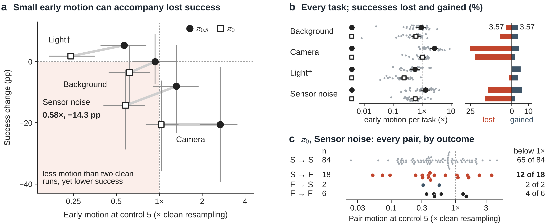
5.2 运动幅度与配对任务结果
以两次 clean 运行（不同策略噪声）之间的平均距离为参照；比值小于 1 表示视觉扰动带来的运动差异小于该参照。
π0，Sensor Noise：早期运动比 0.580 [0.409, 0.791]，成功率下降 14.3 个百分点（98.75% 区间 [−28.6, −2.7]）；18 个丢失成功的配对中，12 个低于自身 setting 的参照。
Camera：两种策略估计的成功率下降均为 20.5 个百分点，早期运动比分别为 2.68（π0.5）与 1.03（π0）。
π0.5，Background：丢失与新增成功的加权比例均为 3.57%，净变化为 0，但 7.14% 的结果发生翻转。
论文图 5：(a) 第 5 个控制后的运动比与成功率变化；(b) 逐任务运动比与丢失 / 新增成功；(c) π0 Sensor Noise 下 110 个配对的逐对结果
Sensitivity Is Not Fragility
15
Notes:
两次 clean 运行因为策略噪声不同，本身就会走得不一样，我们用这个差异作为判断视觉响应大小的尺度。三组结果：第一，π0 在 Sensor Noise 下，第 5 个控制后的平均末端位置差是 3.51 mm，低于两次 clean 运行之间的 6.06 mm，比值 0.580，指令比值也只有 0.545，但成功率下降 14.3 个百分点。逐对看，110 对中 18 对丢失了 clean 成功，其中 12 对（跨 8 个任务）的早期距离低于自身 setting 的参照，这是事后的描述性分解。到第 60 个控制时运动比为 0.97，所以“偏差小”只描述早期窗口。第二，Camera 下两种策略的成功率下降估计都是 20.5 个百分点，但运动比分别为 2.68 和 1.03。第三，π0.5 Background 下丢失和新增成功都是 3.57%，净变化为 0，但有 7.14% 的结果翻转，而 clean 重采样的翻转率是 3.57%（补充 S18）。所以在评估鲁棒性时，运动和配对结果提供的是互补的证据。Light 有部分结果未记录，图中只用已记录结果，上下界见补充 S6。

Slide 16
6 结论与意义
结论
在 π0.5 中，扰动诱发的特征变化存在共享方向，可在留出的任务与扰动类别上描述响应；响应重建与固定仿射读出的动作预测偏好不同的采样层。
用同一物理状态的 clean 观测恢复共享成分，无需重训即可降低前 5 条平移指令相对 clean 参考的误差。
独立执行中，初始动作差异紧密对应早期运动；但早期运动偏差低于 clean 重采样参照时仍可能出现明显的成功率损失，净成功率不变也可能掩盖相反方向的结果翻转。
意义
为研究 VLA 视觉敏感性的内部修正提供可复用的共享成分，以及可在生成过程中检验的干预位置。
评估视觉鲁棒性（包括评估内部修正的效果）时，应同时考察动作、运动与逐次执行的结果，而不只看平均偏差或净成功率。
Sensitivity Is Not Fragility
16
Notes:
结论对应论文第 6 节。第一，共享方向可以跨视觉条件复用，并且描述响应和预测动作的最佳层不同。第二，恢复共享成分可以在不重训的情况下修正初始动作指令。第三，初始动作差异紧密对应早期运动，但运动幅度和任务结果之间没有简单对应。意义在于：为 VLA 视觉鲁棒性研究提供了一个具体的起点，即可通过内部修正来检验的共享成分，以及用来判断修正实际效果的动作、运动和逐次结果的测量。

Slide 17
局限与后续工作
局限
投稿前待办（截止 11 月 16 日 AoE）
恢复依赖同一物理状态的 clean 观测，属于检验手段，尚不能直接部署
成功率增益的同时 95% 区间包含 0，增益大小尚未精确估计
仅研究冻结的 π0.5 / π0 与 LIBERO 仿真；恢复仅在 L9、Camera 与 Sensor 下检验
Light 有部分执行结果未记录，正文仅用已记录结果，补充材料给出上下界
补充 S20 的注意力分析为互补现象，不作为因果解释
图 4 精简、图 3 统一样式，图 2 待反馈
用 Drive 上的原始表重画图 5a（逐任务散点）
同步补充材料中的图件引用并重新编译
核对 AUROC 区间与 33.492 / 34.697 mm 两处数值
Sensitivity Is Not Fragility
17
Notes:
局限方面，最重要的是恢复实验用到了同一物理状态的 clean 观测，这是用来检验作用的实验手段，不是可部署的方法；其次是成功率增益的区间包含 0。研究范围限于冻结的 π0.5、π0 和 LIBERO 仿真。右侧是投稿前还需要完成的工作，截止时间是北京时间 11 月 17 日 19:59。可以留给组内讨论的问题包括：如何在不依赖 clean 观测的情况下估计共享坐标，以及这些方向能否作为训练时的约束目标。

